Slide 1
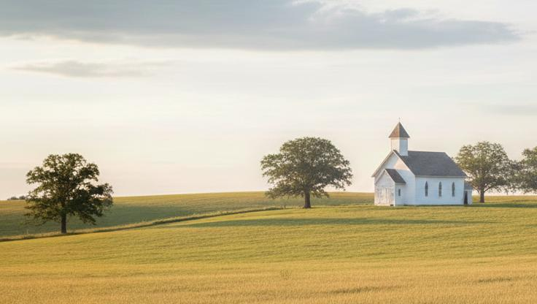

LEZIONE 10 DELLA SCUOLA DEL SABATO
3 TRIMESTRE 2026
5 SETTEMBRE 2026
IL MINISTERO CRISTIANO AUTENTICO

Slide 2

«Noi siamo afflitti in ogni maniera, ma non ridotti agli estremi; perplessi, ma non disperati; perseguitati, ma non abbandonati; abbattuti, ma non distrutti, portando del continuo nel nostro corpo il morire del Signore Gesù, affinché anche la vita di Gesù si manifesti nel nostro corpo»
(2 Corinzi 4:8–10)

Slide 3

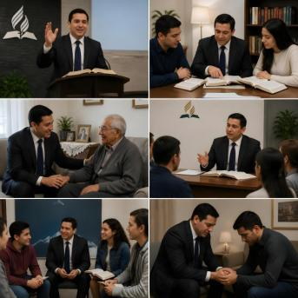
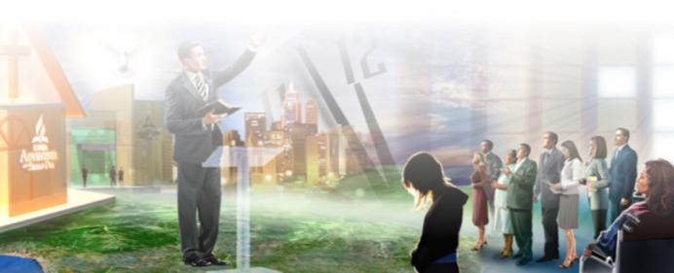



Chi ha detto che la vita del pastore sia facile? I ministri del Vangelo si assumono una grande responsabilità e il loro impegno non è esente da pericoli.
L'amore per le anime che vanno perdute e la tenera cura che devono prodigare per sostenere ed edificare coloro che hanno già accolto il Vangelo sono ciò che distingue i veri ministri dai lupi rapaci.
Quando la Chiesa collabora con i propri ministri e apporta cambiamenti decisi al proprio stile di vita, diventa un elemento di riconciliazione che infonde a tutti conforto e gioia.
IL COMPITO DEL PASTORE
  Ministri competenti.
  I rischi del ministero.
I DOVERI DEI MEMBRI
  Ambasciatori della riconciliazione.
  Chiamati alla santità.
IL RISULTATO DEL LAVORO CONGIUNTO
  Conforto e gioia.

Slide 4

IL COMPITO DEL PASTORE

Slide 5

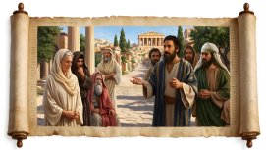



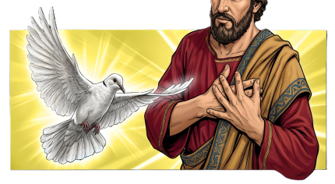
MINISTRI COMPETENTI
“Voi siete la nostra lettera, scritta nei nostri cuori, conosciuta e letta da tutti gli uomini” (2 Corinzi 3:2)
Ci sono cose che non cambiano molto nel corso del tempo. Le lettere di raccomandazione continuano ad aprire porte oggi come facevano nel I secolo. Paolo aveva bisogno di una lettera di raccomandazione per essere accettato dalla chiesa di Corinto? (2 Co 3:1)
Possedeva la migliore lettera di raccomandazione che potesse esistere: gli stessi Corinzi (2 Co 3:2). I loro cuori erano stati trasformati dalla grazia di Dio, attraverso la predicazione dell’apostolo e dei suoi collaboratori (2 Co 3:3).
Paolo e i suoi collaboratori erano «ministri competenti di un nuovo patto» (2 Co 3:6). Un patto glorioso, scritto dallo Spirito nel cuore per la vita eterna. Ma alcuni seguivano un altro patto, quello della salvezza attraverso le opere della Legge scolpita nella pietra, che impediva loro di percepire la gloria della grazia (2 Co 3:7-9).

Slide 6

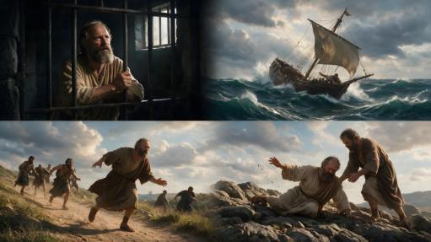

I RISCHI DEL MINISTERO
“Tutte queste cose infatti sono per voi, affinché la grazia, raggiungendo un numero sempre maggiore di persone, produca ringraziamento per abbondare alla gloria di Dio” (2 Corinzi 4:15)
Paolo comprendeva e subiva i rischi del ministero. Ma sapeva che ne valeva la pena e li sopportava per amore delle persone alle quali offriva l’opportunità di raggiungere la salvezza (2 Co 4:15). Inoltre, aveva la certezza dell’aiuto divino (2 Co 4:7-9):
Siamo…
Ma…
Tribolati
Non angosciati
In difficoltà
Non disperati
Perseguitati
Non abbandonati
Abbattuti
Non distrutti
Il Vangelo viene predicato attraverso esseri umani fragili affinché la gloria sia solo di Dio.
Le sofferenze sono una «lieve tribolazione momentanea» rispetto al «peso di gloria eccellente ed eterno» che otterremo nel giorno della risurrezione (2 Co 4:14-18).

Slide 7

I DOVERI DEI MEMBRI

Slide 8


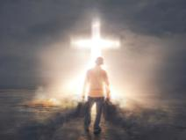

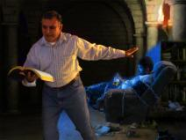


AMBASCIATORI DELLA RICONCILIAZIONE
“Ora tutte le cose sono da Dio, che ci ha riconciliati a sé per mezzo di Gesù Cristo e ha dato a noi il ministero della riconciliazione” (2 Corinzi 5:18)
Il principio che deve guidare la vita della Chiesa (e di ogni suo membro) è questo: «L’amore di Cristo ci spinge» (2 Co 5:14). In cosa consiste questo amore e a cosa ci obbliga?
Cristo ha dato la sua vita per amore. Questo ci spinge a vivere per lui (2 Co 5:14,15)
Cristo ci ha resi creature nuove. Questo ci impone di abbandonare la vita di un tempo (2 Co 5:17).
Cristo ci ha riconciliati con Dio. Questo ci impone di essere ambasciatori della riconciliazione (2 Co 5:18-20).
L’amore di Cristo ci porta, quindi, a un cambiamento radicale di vita. Vivere l’amore di Cristo ci porta anche a condividere con gli altri quell’amore, esortandoli ad accogliere il messaggio di speranza: «Riconciliatevi con Dio» (2 Co 5:20).

Slide 9


CHIAMATI ALLA SANTITÀ
“Avendo dunque queste promesse, carissimi, purifichiamoci da ogni contaminazione di carne e di spirito, compiendo la nostra santificazione nel timore di Dio” (2 Corinzi 7:1)
Mettendo insieme diversi brani dell’Antico Testamento, Paolo riassume la chiamata alla santità e le sue conseguenze (2 Co 6:16-18):
Chiamato
Uscite dai luoghi di peccato
Separatevi dai peccatori
Conseguenze
Abiterò con voi
Non toccate nulla d’immondo
Vi riceverò
Sarò il vostro Dio
Sarete il mio popolo
Sarò vostro Padre
La chiamata alla santità riguarda la vita quotidiana sia dei ministri che dei membri:
Sopportare le difficoltà (2 Co 6:4,5)
Avere il frutto dello Spirito (2 Co 6:6)
Essere sinceri e giusti (2 Co 6:7)
Mantenerci fermi davanti a qualunque circostanza (2 Co 6:8-10)
Aprire il nostro cuore agli altri (2 Co 6:11-13)
Separarci dall’influenza dannosa degli increduli (2 Co 6:14,15)

Slide 10

IL RISULTATO DEL LAVORO CONGIUNTO

Slide 11

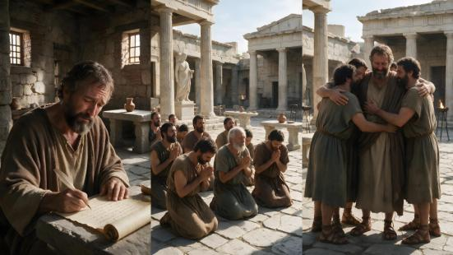
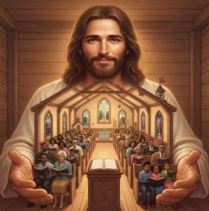
CONSOLAZIONE E GIOIA
“Io uso una grande franchezza con voi e ho molto di che gloriarmi di voi; sono ripieno di consolazione e sovrabbondo di gioia in mezzo a tutta la nostra afflizione” (2 Corinzi 7:4)
Nonostante le difficoltà che doveva affrontare, Paolo era colmo di gioia (2 Co 7:4). Da cosa derivava questo stato d’animo?
Ricordiamoci che Paolo aveva scritto ai Corinzi una lettera severa, che li aveva rattristati (2 Co 7:8). Ma quella tristezza li aveva portati al pentimento (2 Co 7:9,10). Ciò aveva determinato in loro un cambiamento radicale nel loro rapporto con Paolo e tra loro (2 Co 7:11,12).
In questo modo, tutti trovarono conforto. Tito, il compagno di Paolo, fu consolato (2 Co 7:7). Paolo fu consolato dall’arrivo di Tito (2 Co 7:6). I Corinzi erano stati consolati, e questo si trasformò in conforto anche per Paolo (2 Co 7:13).
Ma Paolo non si attribuì alcun merito. Se i pastori e i fedeli possono provare gioia e conforto, è perché Dio «conforta gli umili» (2 Co 7:6a).

Slide 12

“Ministero significa servizio, e a questo ministero siamo chiamati. È un disonore per Dio che qualcuno scelga una vita all’insegna della propria soddisfazione. Fratelli e sorelle mie, vi rendete conto che ogni anno migliaia di anime stanno perendo, morendo nei propri peccati perché la luce della verità non ha illuminato il loro cammino?... C’è una grande opera da compiere nel nostro mondo. Uomini e donne devono essere convertiti, non per il dono delle lingue né per l’opera dei miracoli, ma per la predicazione di Cristo crocifisso. Perché ritardare lo sforzo di migliorare il mondo?”
(E.G. White, Riflettiamo l’immagine di Gesù, 30 agosto, libera traduzione)

